Slide 1
به نام خداوند جان و خرد کزین برتر اندیشه برنگذرد

Slide 2

مدل‏سازی فریب در امنیت شبکه: راه‏کارهایی مبتنی بر نظریه بازی‏ها
به نام خداوند جان و خرد
امین محمدی
استاد راهنما: دکتر محمد حسین منشئی

Slide 3
مقدمه
چارچوب پیشنهادی
مطالعه موردی
پژوهش‌های پیشین و نتیجه‌گیری

Slide 4
پژوهشهای پیشین و نتیجه گیری
مطالعه موردی
چارچوب پیشنهادی
مقدمه
مقدمه
تعریف مساله
فریب
هدف
Notes:
از لحاظ تاریخی
در امنیت

Slide 5
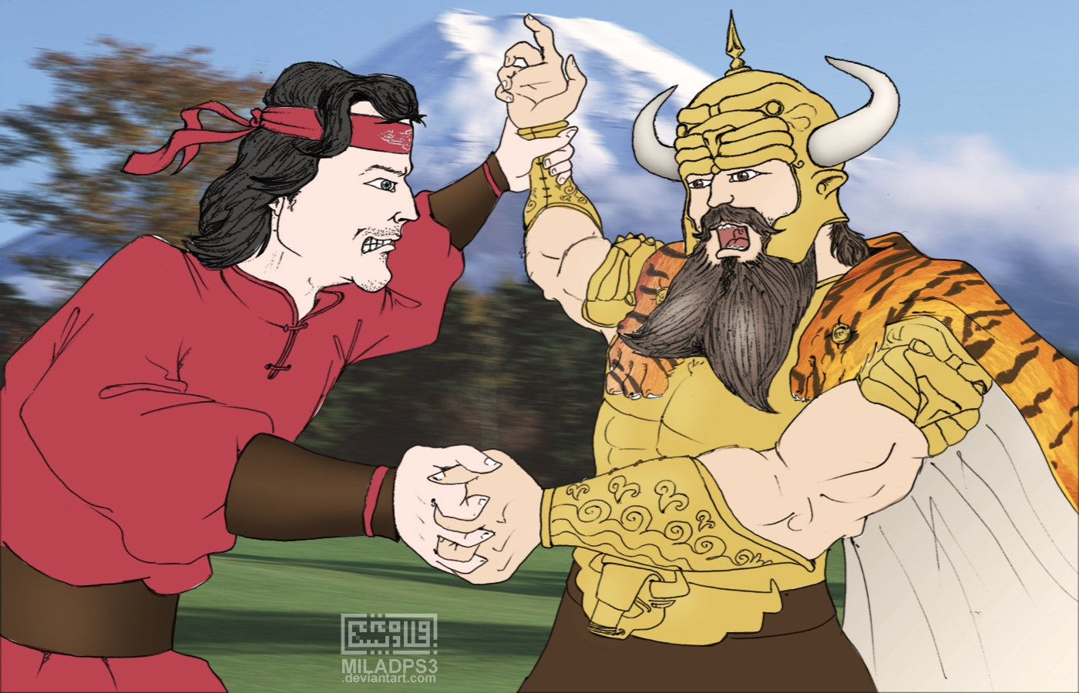

تعریف فریب
پژوهشهای پیشین و نتیجه گیری
مطالعه موردی
چارچوب پیشنهادی
مقدمه
فریب:
ایجاد اعتقاد غلط /حقیقت نیمه کامل
ایجاد اعتماد کاذب
فریب در تمامی لحظات تاریخ:
(رستم و سهراب)
۱ از۴۴
Notes:
ایجاد اعتقاد غلط /حقیقت نیمه کامل
تلاش برای ایجاد اعتماد به چیزی که حقیقت نیست

Slide 6
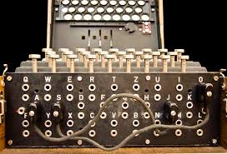

مشکلات سناریو‌های فریب‌کارانه
پژوهشهای پیشین و نتیجه گیری
مطالعه موردی
چارچوب پیشنهادی
مقدمه
Enigma
جنگ جهانی دوم
کربلای ۴
۲ از۴۴
Notes:
درسته که روش های فریب می‌تونه خیلی جاها سودمند باشه ولی گاهی اوگاه نه تنها جواب نمیده بلکه جواب کاملا عکس میده.

Slide 7
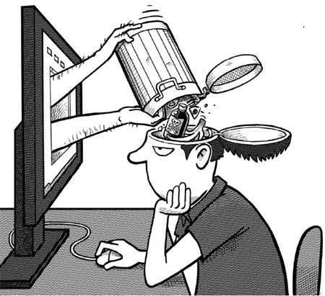


فریب در امنیت
پژوهشهای پیشین و نتیجه گیری
مطالعه موردی
چارچوب پیشنهادی
مقدمه
طراحی و نشر اطلاعات غیر واقعی
مهاجم و مدافع
۳ از۴۴
Notes:
امروزه هم مانند گذشته از فریب استفاده می‌شود
یکی از این حوزه‌ها امنیت هست که مورد توجه ماست.
از راه‌کار مشترک روش‌های فریب در امنیت شبکه میشه به طراحی و نشر اطلاعات غیر واقعی اشاره کرد.
تو این سناریو‌ها دو عامل مهاجم و مدافع وجود دارد.
به مقاصد مختلف از فریب در امنیت استقاده میشود . به نفع مهاجم... به نفع مدافع...

Slide 8
صورت مساله
پژوهشهای پیشین و نتیجه گیری
مطالعه موردی
چارچوب پیشنهادی
مقدمه
مدل سازی تعاملات مدافع و مهاجم در سناریو‌های فریب‌کارانه
ابزار: نظریه بازی‏ها
۴ از۴۴
Notes:
روش‌های فریب میتونه خیلی جاها نتیجه عکس بده
اگر تعاملات میان مهاجم و مدافع در سناریو‌های فریبکارانه مدل شوند تا معلوم شود که بهترین تصمیم در این شرایط چیه. احتمال فریب خوردن چیه
تا جلوی خیلی از اتفاقای بد گرفته شود
نظریه بازی‌های برای مدل کردن تعامل میان عوامل استراتژیک استفاده میشه که به نظر میرسه برای کمک به ما جز بهترین ابزارهاست.

Slide 9
هدف
پژوهشهای پیشین و نتیجه گیری
مطالعه موردی
چارچوب پیشنهادی
مقدمه
ارائه چارچوبی عمومی برای مدل سازی تعاملات تصمیم گیرندگان در سناریو‏های فریب‏کارانه
تحلیلی جامع از بازی سیگنالینگ
الگوریتم یافتن نقاط تعادل خالص
الگوریتم یافتن نقاط تعادل آمیخته
الگوریتم یافتن نقاط تعادل نیمه آمیخته
الگوریتم نقطه تعادل بهینه
بکارگیری چارچوب در چند سناریو فریب کارانه
۵ از۴۴
Notes:
برای به کارگیری چارچوب به بازی سیگنالینگ میرسیم
در ادامه توضیح میدیم که چرا به بازی سیگنالینگ میرسیم
برای همین نیازه تا یه تحلیل جامع از بازی سیگنالینگ که نتیجش شد یه الگورتیم‌هایی که نقاط تعادل را در این بازی پیدا می‌کنند.

Slide 10
پژوهشهای پیشین و نتیجه گیری
مطالعه موردی
چارچوب پیشنهادی
مقدمه
چارچوب پیشنهادی
بازی سیگنالینگ
مقدمه
الگوریتم یافتن استراتژی بهینه
چارچوب فریب
بازی فریب
سناریو فریب ۱
سناریو فریب ۲
Notes:
چارچوب از فریب ارائه میدیم
تعریف جامع از بازی فریب
دو تا سناریو فریب در اساس این تر
سناریو اول: مهاجم نسبت به مدافع عدم قطعیت داره و اعتماد نداره در حالی که در سناریو دوم مدافع نسبت به مهاجم دچار عدم قطعیت است.
برای تحلیل این چارچوب به بازی سیگنالینگ میرسیم و که در این بخش با تحلیل جامع به پیدا کردن استراتژی بهینه کمک میکنم که این استراتژی بهینه میتونه برای چارچوب گفته شده راهگشا باشه.

Slide 11
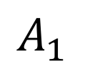
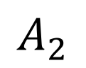
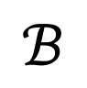
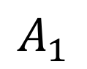
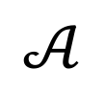
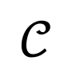
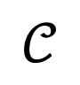
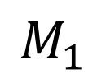
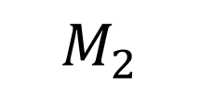
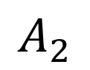
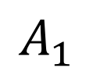
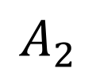
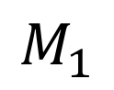
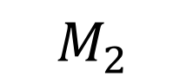
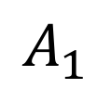
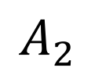
بازی فریب
پژوهشهای پیشین و نتیجه گیری
مطالعه موردی
چارچوب پیشنهادی
مقدمه
$$𝒜$$
$$ℬ$$
$$M_{1}$$
$$M_{2}$$
$$M_{1}$$
$$M_{2}$$
$$𝒞$$
$$𝒞$$
$$A_{1}$$
$$A_{2}$$
$$A_{1}$$
$$A_{2}$$
$$A_{1}$$
$$A_{2}$$
$$A_{1}$$
$$A_{2}$$
۶ از۴۴

Slide 12
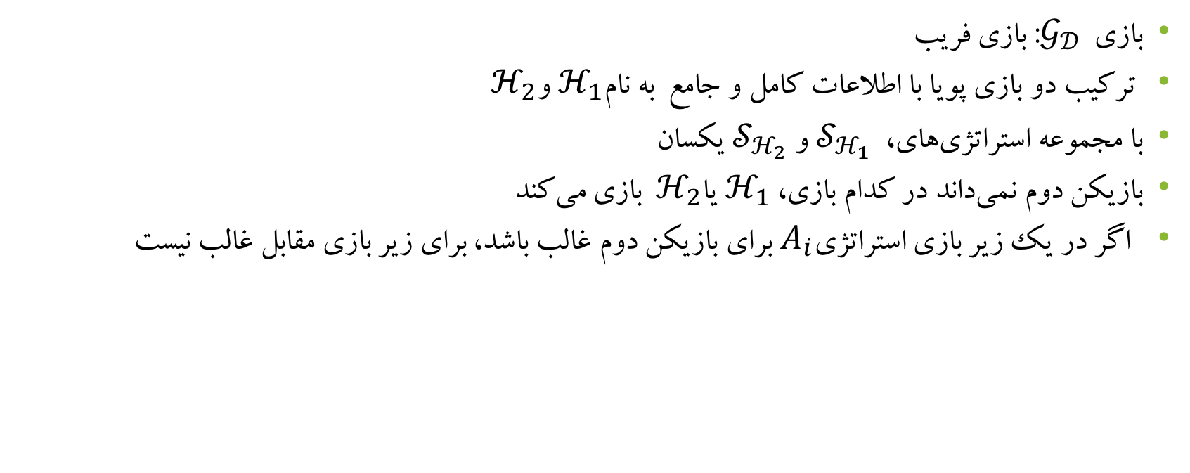
بازی فریب
پژوهشهای پیشین و نتیجه گیری
مطالعه موردی
چارچوب پیشنهادی
مقدمه
بازی $𝒢_{𝒟}$ : بازی فریب
ترکیب دو بازی پویا با اطلاعات کامل و جامع به نام$ℋ_{1}$ و $ℋ_{2}$
با مجموعه استراتژی‌های، ${ 𝒮}_{ℋ_{1}}$ و $𝒮_{ℋ_{2}}$ یکسان
بازیکن دوم نمی‌داند در کدام بازی، $ℋ_{1}$ یا $ℋ_{2}$ بازی می‌کند
اگر در یک زیر بازی استراتژی$A_{i}$برای بازیکن دوم غالب باشد، برای زیر بازی مقابل غالب نیست
6 از۴۴

Slide 13
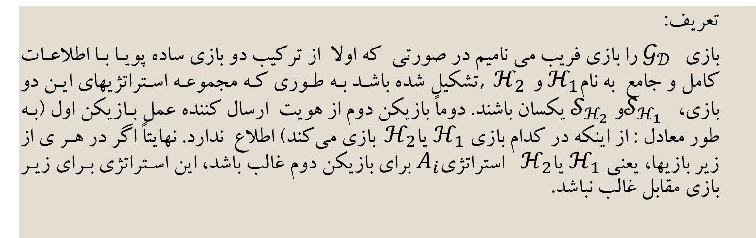
بازی فریب
پژوهشهای پیشین و نتیجه گیری
مطالعه موردی
چارچوب پیشنهادی
مقدمه
تعریف:
بازی $𝒢_{𝒟}$ را بازی فریب می نامیم در صورتی که اولا از ترکیب دو بازی ساده پویا با اطلاعات کامل و جامع به نام$ℋ_{1}$ و, $ℋ_{2}$ تشکیل شده باشد به طوری که مجموعه استراتژیهای این دو بازی، $𝒮_{ℋ_{1}}$ و $𝒮_{ℋ_{2}}$ یکسان باشند. دوماً بازیکن دوم از هویت ارسال کننده عمل بازیکن اول (به طور معادل : از اینکه در کدام بازی $ℋ_{1}$ یا $ℋ_{2}$بازی می‏کند) اطلاع ندارد. نهایتاً اگر در هر ی از زیر بازیها، یعنی $ℋ_{1}$ یا $ℋ_{2}$ استراتژی$A_{i}$برای بازیکن دوم غالب باشد، این استراتژی برای زیر بازی مقابل غالب نباشد.
۶ از۴۴

Slide 14
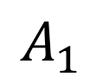
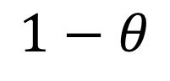
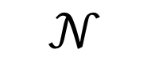
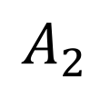

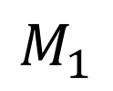
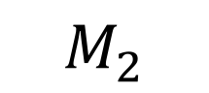
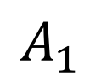
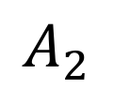
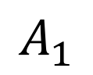
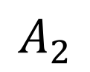
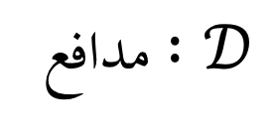
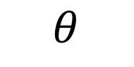


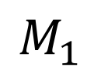
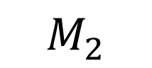
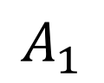
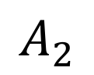
پژوهشهای پیشین و نتیجه گیری
مطالعه موردی
چارچوب پیشنهادی
مقدمه
$$𝒩$$
طبیعت
$$1−θ$$
$$θ$$
$:χ$شخص ثالث
مدافع $:𝒟$
$$M_{1}$$
$$M_{2}$$
$$M_{1}$$
$$M_{2}$$
مهاجم$:𝒜𝒯$
مهاجم$:𝒜𝒯$
$$A_{1}$$
$$A_{2}$$
$$A_{1}$$
$$A_{2}$$
$$A_{1}$$
$$A_{2}$$
$$A_{1}$$
$$A_{2}$$
۷ از۴۴
Notes:
تطابق این بازی با تعریف
استراتژی‌های یکسان، نمیدونه تو کدوم بازیه... استراتژی غالب
سناریو اول:
برای قابل حل شدن این بازی در نظریه بازی‌ها یک راهکاراینه که عنصر اضافه کنم که این عنصر دانش مشترک میان تموم عوامله و احتمال اینکه در کدوم زیر بازی هستیمو یه جورایی مشخص میکنه

Slide 15
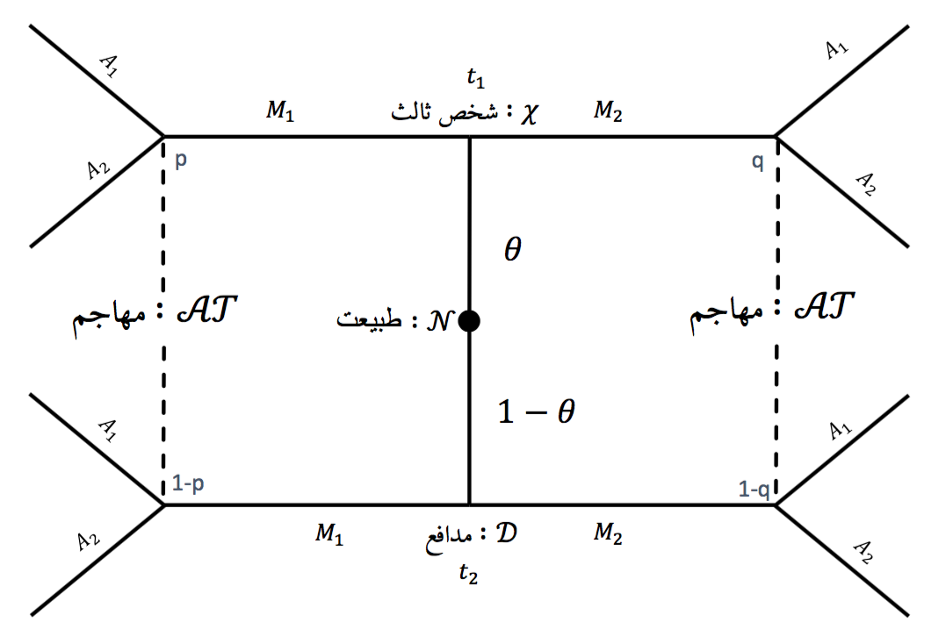
سناریو فریب 1(ادامه)
پژوهشهای پیشین و نتیجه گیری
مطالعه موردی
چارچوب پیشنهادی
مقدمه
تحلیل
استراتژی‌های بهینه
از جمله مدافع
۸ از۴۴
Notes:
ما هدفمون اینه که کمک کنیم به مدافع برای پیدا کردن بهترین استراتژی‌هاست اگرچه با تحلیل این بازی استراتژی‌های بهینه مهاجم هم پیدا می‌شود.
بنابراین تحلیل بازی سیگنالینگ خیلی مهمه که در ادامه به بررسی کاملش خواهیم پرداخت.

Slide 16
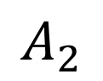
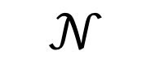
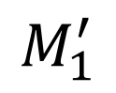
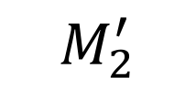
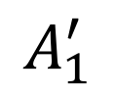
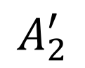
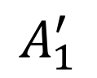
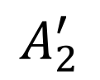
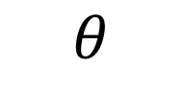
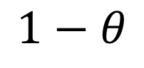

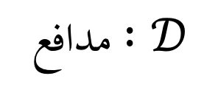
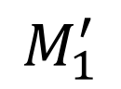




پژوهشهای پیشین و نتیجه گیری
مطالعه موردی
چارچوب پیشنهادی
مقدمه
$$𝒩$$
طبیعت
$$1−θ$$
$$θ$$
مهاجم$:𝒜𝒯$
$:χ$شخص ثالث
$$M_{1}^{′}$$
$$M_{2}^{′}$$
$$M_{1}^{′}$$
$$M_{2}^{′}$$
مدافع $:𝒟$
مدافع $:𝒟$
$$A_{1}^{′}$$
$$A_{2}^{′}$$
$$A_{1}^{′}$$
$$A_{2}$$
$$A_{1}^{′}$$
$$A_{2}^{′}$$
$$A_{1}^{′}$$
$$A_{2}^{′}$$
۹ از۴۴

Slide 17

سناریو فریب ۲(ادامه)
پژوهشهای پیشین و نتیجه گیری
مطالعه موردی
چارچوب پیشنهادی
مقدمه
تحلیل
استراتژی‌های بهینه
از جمله مدافع
۱۰ از۴۴

Slide 18
تهدید نامعتبر
پژوهشهای پیشین و نتیجه گیری
مطالعه موردی
چارچوب پیشنهادی
مقدمه
تهدید نا معتبر:
تهدید مدیر یک شرکت به اخراج کارمند با تخصص ولی بی انضباط
دولت و گروگان‏گیرها

Slide 19

بازی سیگنالینگ
پژوهشهای پیشین و نتیجه گیری
مطالعه موردی
چارچوب پیشنهادی
مقدمه
۱۱ از۴۴
Notes:
المان‌های بازی سیگنالینگ

Slide 20

استراتژی‏ها در بازی سیگنالینگ
پژوهشهای پیشین و نتیجه گیری
مطالعه موردی
چارچوب پیشنهادی
مقدمه
استراتژی فرستنده:$\left(m_{1},m_{2} \right)$
$m_{1}$: استراتژی فرستنده نوع اول
$m_{2}$: استراتژی فرستنده نوع دوم
استراتژی گیرنده:$\left(a_{1},a_{2} \right)$
$a_{1}$: استراتژی گیرنده در پاسخ به $M_{1}$
$a_{2}$: استراتژی گیرنده در پاسخ به $M_{2}$
۱۲ از۴۴

Slide 21
نقاط تعادل
پژوهشهای پیشین و نتیجه گیری
مطالعه موردی
چارچوب پیشنهادی
مقدمه
نقطه تعادل معتبر
تعادل جامع بیزینی:
۱- بازیکنان روی هر جزء از مجموعه اطلاعات باور دارند.
۲- استراتژی بازیکنان- با توجه به باور باید ترتیباً بخردانه باشد.
۳- باور بازیکنان روی مسیر تعادل- قانون بیز و استراتژی دیگر بازیکنان
۴- باور بازیکنان خارج از مسیر تعادل- قانون بیز و استراتژی دیگر بازیکنان
۱۳ از۴۴
Notes:
اولین قدم تو تحلیل بازی پیدا کردن نقاط تعادل معتبر است
نقطه تعادل معتبر نقاطی هستند گه با توجه به بخردانه بودن بازیکنان شدنی هستند
نقاط تعادل معتبر در بازی ‌های با اطلاعات ناقص معادل ارضا شرایط بیزین هستند.
در صورت ارضا این شروط نقطه تعادلمون معتبر هست یا به عبارتی نقطه تعادل خوبیه
نفاط تعادل جامع بیزینی رو میخوایم پیداکنیم
نقاط تعادل نا معتبر نقاطی هستند که در صورتی منطقی بودن بازیگنان رخ نمیدهند. برای همین بی ارزش هستند
تهدید مادر به کشتن فرزندش!

Slide 22

تقسیم بندی نقاط تعادل
پژوهشهای پیشین و نتیجه گیری
مطالعه موردی
چارچوب پیشنهادی
مقدمه
خالص
تجمع روی استراتژی $M_{1}$ : $m_{1}=m_{2}=1$
تجمع روی استراتژی $M_{2}$ : $m_{1}=m_{2}=0$
غیر تجمع روی استراتژی $M_{1}$ : $m_{1}=1و m_{2}=0$
غیر تجمع روی استراتژی $M_{2}$ : $m_{1}=0 m_{2}=1$
آمیخته:
$$m_{1},m_{2}∈(0,1)$$
نیمه آمیخته:
$$m_{i}∈\left(0,1\right),m_{j}=0 or 1$$
۱۴ از۴۴

Slide 23
تقسیم بندی نقاط تعادل
پژوهشهای پیشین و نتیجه گیری
مطالعه موردی
چارچوب پیشنهادی
مقدمه
۱۴ از۴۴

Slide 24

تقسیم بندی نقاط تعادل
پژوهشهای پیشین و نتیجه گیری
مطالعه موردی
چارچوب پیشنهادی
مقدمه
خالص
تجمع روی استراتژی $M_{1}$ : $m_{1}=m_{2}=1$
تجمع روی استراتژی $M_{2}$ : $m_{1}=m_{2}=0$
غیر تجمع روی استراتژی $M_{1}$ : $m_{1}=1و m_{2}=0$
غیر تجمع روی استراتژی $M_{2}$ : $m_{1}=0 m_{2}=1$
آمیخته:
$$m_{1},m_{2}∈(0,1)$$
نیمه آمیخته:
$$m_{i}∈\left(0,1\right),m_{j}=0 or 1$$
۱۴ از۴۴

Slide 25
تقسیم بندی نقاط تعادل
پژوهشهای پیشین و نتیجه گیری
مطالعه موردی
چارچوب پیشنهادی
مقدمه
۱۴ از۴۴

Slide 26

تقسیم بندی نقاط تعادل
پژوهشهای پیشین و نتیجه گیری
مطالعه موردی
چارچوب پیشنهادی
مقدمه
خالص
تجمع روی استراتژی $M_{1}$ : $m_{1}=m_{2}=1$
تجمع روی استراتژی $M_{2}$ : $m_{1}=m_{2}=0$
غیر تجمع روی استراتژی $M_{1}$ : $m_{1}=1و m_{2}=0$
غیر تجمع روی استراتژی $M_{2}$ : $m_{1}=0 m_{2}=1$
آمیخته:
$$m_{1},m_{2}∈(0,1)$$
نیمه آمیخته:
$$m_{i}∈\left(0,1\right),m_{j}=0 or 1$$
۱۴ از۴۴

Slide 27
تقسیم بندی نقاط تعادل
پژوهشهای پیشین و نتیجه گیری
مطالعه موردی
چارچوب پیشنهادی
مقدمه
۱۴ از۴۴

Slide 28

تقسیم بندی نقاط تعادل
پژوهشهای پیشین و نتیجه گیری
مطالعه موردی
چارچوب پیشنهادی
مقدمه
خالص
تجمع روی استراتژی $M_{1}$ : $m_{1}=m_{2}=1$
تجمع روی استراتژی $M_{2}$ : $m_{1}=m_{2}=0$
غیر تجمع روی استراتژی $M_{1}$ : $m_{1}=1و m_{2}=0$
غیر تجمع روی استراتژی $M_{2}$ : $m_{1}=0 m_{2}=1$
آمیخته:
$$m_{1},m_{2}∈(0,1)$$
نیمه آمیخته:
$$m_{i}∈\left(0,1\right),m_{j}=0 or 1$$
۱۴ از۴۴

Slide 29
تقسیم بندی نقاط تعادل
پژوهشهای پیشین و نتیجه گیری
مطالعه موردی
چارچوب پیشنهادی
مقدمه
۱۴ از۴۴

Slide 30

تقسیم بندی نقاط تعادل
پژوهشهای پیشین و نتیجه گیری
مطالعه موردی
چارچوب پیشنهادی
مقدمه
خالص
تجمع روی استراتژی $M_{1}$ : $m_{1}=m_{2}=1$
تجمع روی استراتژی $M_{2}$ : $m_{1}=m_{2}=0$
غیر تجمع روی استراتژی $M_{1}$ : $m_{1}=1و m_{2}=0$
غیر تجمع روی استراتژی $M_{2}$ : $m_{1}=0 m_{2}=1$
آمیخته:
$$m_{1},m_{2}∈(0,1)$$
نیمه آمیخته:
$$m_{i}∈\left(0,1\right),m_{j}=0 or 1$$
۱۴ از۴۴

Slide 31
تقسیم بندی نقاط تعادل
پژوهشهای پیشین و نتیجه گیری
مطالعه موردی
چارچوب پیشنهادی
مقدمه
۱۴ از۴۴

Slide 32
تقسیم بندی نقاط تعادل
پژوهشهای پیشین و نتیجه گیری
مطالعه موردی
چارچوب پیشنهادی
مقدمه
۱۴ از۴۴

Slide 33


الگوریتم یافتن نقاط تعادل
پژوهشهای پیشین و نتیجه گیری
مطالعه موردی
چارچوب پیشنهادی
مقدمه
نقطه تعادل تجمعی روی استراتژی $M_{1}$ $←$ الگوریتم $𝒜_{P}^{M_{1}}$
نقطه تعادل تجمعی روی استراتژی $M_{2}$ $←$ الگوریتم $𝒜_{P}^{M_{2}}$
نقطه تعادل غیر تجمعی $←$ الگوریتم $𝒜_{S}$
نقطه تعادل آمیخته$←$ الگوریتم $𝒜_{PS}$
نقطه تعادل نیمه آمیخته$←$ الگوریتم $𝒜_{SS}$
توابع منفعت فرستنده و گیرنده، $θ$
ارضاء شروط بیز و تعریف تعادل نش
استراتژی در نمایه تعادل، منفعت مورد انتظار فرستنده و گیرنده
۱۵ از۴۴

Slide 34


الگوریتم یافتن نقطه تعادل تجمعی روی استراتژی $M_{1}$
پژوهشهای پیشین و نتیجه گیری
مطالعه موردی
چارچوب پیشنهادی
مقدمه
ارضاء شروط بیز و تعریف تعادل نش
۱۶ از۴۴

Slide 35


الگوریتم یافتن نقطه تعادل تجمعی روی استراتژی $M_{2}$
پژوهشهای پیشین و نتیجه گیری
مطالعه موردی
چارچوب پیشنهادی
مقدمه
د
ارضاء شروط بیز و تعریف تعادل نش
۱۷ از۴۴

Slide 36

الگوریتم یافتن نقطه تعادل غیر تجمعی
پژوهشهای پیشین و نتیجه گیری
مطالعه موردی
چارچوب پیشنهادی
مقدمه
ارضاء شروط بیز و تعریف تعادل نش
۱۷ از۴۴

Slide 37

الگوریتم یافتن نقطه تعادل نقطه تعادل کاملا آمیخته(ادامه.)
پژوهشهای پیشین و نتیجه گیری
مطالعه موردی
چارچوب پیشنهادی
مقدمه
۱۹ از۴۴

Slide 38








الگورتیم $𝒜_{PS}$
پژوهشهای پیشین و نتیجه گیری
مطالعه موردی
چارچوب پیشنهادی
مقدمه
مقادیر معتبر
؟
$$m_{1}^{∗},m_{2}^{∗},a_{1}^{∗},a_{2}^{∗}∈(0,1)$$
$$m_{1}^{∗}=f_{1}(w,θ)$$
$$m_{2}^{∗}=f_{2}(w,θ)$$
$$a_{1}^{∗}=f_{3}(v,θ)$$
$$a_{2}^{∗}=f_{4}(v,θ)$$
۱۶ از۴۴

Slide 39




الگورتیم $𝒜_{SS}$
پژوهشهای پیشین و نتیجه گیری
مطالعه موردی
چارچوب پیشنهادی
مقدمه
نا معتبر
$$m_{1}^{∗},m_{2}^{∗},a_{1}^{∗},a_{2}^{∗}∉(0,1)$$
محاسبه‌ی
۱۷ از۴۴
Notes:
این مقادیر وجود داشته باشند ولی معتبر نباشند

Slide 40



الگوریتم یافتن نقطه تعادل بهینه
پژوهشهای پیشین و نتیجه گیری
مطالعه موردی
چارچوب پیشنهادی
مقدمه
توابع منفعت فرستنده و گیرنده، $θ$
بیش از یک نقطه تعادل
نقطه تعادل تجمعی روی استراتژی $M_{1}$
نقطه تعادل تجمعی روی استراتژی $M_{2}$
نقطه تعادل غیر تجمعی
نقطه تعادل کاملا آمیخته
نقطه تعادل نیمه‌آمیخته
بیشترین منفعت مورد انتظار فرستنده
مقایسه منفعت فرستنده در نمایه‌های تعادل بیزینی
استراتژی در نمایه تعادل بهینه، منفعت مورد انتظار فرستنده و گیرنده
۱۸ از۴۴

Slide 41

الگوریتم یافتن نقطه تعادل نقطه تعادل نیمه آمیخته (ادامه.)
پژوهشهای پیشین و نتیجه گیری
مطالعه موردی
چارچوب پیشنهادی
مقدمه
۲۱ از۴۴

Slide 42

الگوریتم یافتن نقطه تعادل بهینه
پژوهشهای پیشین و نتیجه گیری
مطالعه موردی
چارچوب پیشنهادی
مقدمه
بیشترین تابع منفعت مورد انتظار فرستنده
۲۲ از۴۴

Slide 43
پژوهشهای پیشین و نتیجه گیری
مطالعه موردی
چارچوب پیشنهادی
مقدمه
مطالعه موردی
امنیت شبکه
مدل سیستم
بازی سیگنالینگ
شبکه شناختگر
مدل سیستم
تحلیل ریاضی
تحلیل ریاضی
بازی سیگنالینگ

Slide 44

مدل سیستم
پژوهشهای پیشین و نتیجه گیری
مطالعه موردی
چارچوب پیشنهادی
مقدمه
رادیو شناختمند
کاربر اولیه
کاربر ثانویه
مهاجم
ارسال نویز به هدف فریب کاربر ثانویه
تشعشع سنج
کاربر اولیه
Take
کاربر ثانویه
مهاجم
Not Take
۱۹ از۴۴
Notes:
رادیو شناختمند برای تحصیص فرکانسه
دو نوع کاربر داره
ثانویه میتونه استفاده بکنه
استفاده از تشعشع سنج
یکی از راههای کاربر ثانویه استفاده از تشعشع سنجه که با یه آستانه آی مقایسه میشه و تصمیم گیری میشه. که این کارم هم بی فایدست چون در عمل مطابق شکل ممکنه خیلی خطا رخ بده

Slide 45

مدل بازی سیگنالینگ
پژوهشهای پیشین و نتیجه گیری
مطالعه موردی
چارچوب پیشنهادی
مقدمه
۲۰ از۴۴

Slide 46

نتایج
پژوهشهای پیشین و نتیجه گیری
مطالعه موردی
چارچوب پیشنهادی
مقدمه
قضیه ۱: نقطه تعادل جامع بیزینی آمیخته و نیمه آمیخته وجود ندارد
قضیه ۲: به ازاء هر$θ$، نقطه تعادل جامع بیزینی روی استراتژی $\left(ℒ𝒫,ℒ𝒫\right)$ وجود دارد.
سناریو اول: $α≥2σ$
فرستادن سیگنال $ℋ𝒫$ برای مهاجم بخردانه نیست
سناریو اول: $α≤2σ$
۲۱ از۴۴

Slide 47

نتایج
پژوهشهای پیشین و نتیجه گیری
مطالعه موردی
چارچوب پیشنهادی
مقدمه
قضیه ۱: نقطه تعادل جامع بیزینی آمیخته و نیمه آمیخته وجود ندارد
قضیه ۲: به ازاء هر$θ$، نقطه تعادل جامع بیزینی روی استراتژی $\left(ℒ𝒫,ℒ𝒫\right)$ وجود دارد.
سناریو اول: $α≥2σ$
فرستادن سیگنال $ℋ𝒫$ برای مهاجم بخردانه نیست
سناریو اول: $α≤2σ$
۲۱ از۴۴

Slide 48

مدل بازی سیگنالینگ
پژوهشهای پیشین و نتیجه گیری
مطالعه موردی
چارچوب پیشنهادی
مقدمه
تجمع روی
$$ℒ𝒫$$

Slide 49

نتایج
پژوهشهای پیشین و نتیجه گیری
مطالعه موردی
چارچوب پیشنهادی
مقدمه
قضیه ۱: نقطه تعادل جامع بیزینی آمیخته و نیمه آمیخته وجود ندارد
قضیه ۲: به ازاء هر$θ$، نقطه تعادل جامع بیزینی روی استراتژی $\left(ℒ𝒫,ℒ𝒫\right)$ وجود دارد.
سناریو اول: $α≥2σ$
فرستادن سیگنال $ℋ𝒫$ برای مهاجم بخردانه نیست
سناریو اول: $α≤2σ$
۲۱ از۴۴

Slide 50


سناریو اول: $α≥2σ$
پژوهشهای پیشین و نتیجه گیری
مطالعه موردی
چارچوب پیشنهادی
مقدمه
$$>$$
۲۲ از۴۴

Slide 51


نتایج(سناریو اول:$α≥2σ$)
پژوهشهای پیشین و نتیجه گیری
مطالعه موردی
چارچوب پیشنهادی
مقدمه
قضیه ۱: نقطه تعادل جامع بیزینی آمیخته و نیمه آمیخته وجود ندارد
قضیه ۲: به ازاء هر$θ$، نقطه تعادل جامع بیزینی روی استراتژی $\left(ℒ𝒫,ℒ𝒫\right)$ وجود دارد.
قضیه ۳: در صورتی که$α≥2σ$ و $ζ≤τ$ باشد، به ازای هر$θ$ ، نقطه تعادل جامع بیزینی به صورت $\{\left(ℒ𝒫,ℋ𝒫\right),\left(𝒯,𝒩𝒯\right),q=0,p=1\}$ وجود دارد.
نتیجه4: استراتژی بهینه مهاجم، کاربر اولیه و کاربر ثانویه به ازای $θ<ℱ_{1}$ و $θ≥ℱ_{1}$ به ترتیب برابر نمایه تعادل$\{\left(ℒ𝒫,ℒ𝒫\right),\left(𝒩𝒯,𝒩𝒯\right),q,p=θ\}$ و
$\{\left(ℒ𝒫,ℋ𝒫\right),\left(𝒯,𝒩𝒯\right),q=0,p=1\}$ است.
۲۳ از۴۴

Slide 52


مقایسه نقاط تعادل
پژوهشهای پیشین و نتیجه گیری
مطالعه موردی
چارچوب پیشنهادی
مقدمه
تجمع روی
$$ℒ𝒫$$
غیر تجمعی
$$θ<ℱ_{1}$$
$$θ≥ℱ_{1}$$
۲۴ از۴۴

Slide 53



مقایسه نقاط تعادل (ادامه.)
پژوهشهای پیشین و نتیجه گیری
مطالعه موردی
چارچوب پیشنهادی
مقدمه
نمایه
استراتژی تجمعی
$ℱ_{1}$
نمایه استراتژی غیر تجمعی
$$\left(ℒ𝒫,ℋ𝒫\right)$$
۲۵ از۴۴
Notes:
توی تز

Slide 54




نتایج(سناریو اول:$α≥2σ$)
پژوهشهای پیشین و نتیجه گیری
مطالعه موردی
چارچوب پیشنهادی
مقدمه
قضیه ۱: نقطه تعادل جامع بیزینی آمیخته و نیمه آمیخته وجود ندارد
قضیه ۲: به ازاء هر$θ$، نقطه تعادل جامع بیزینی روی استراتژی $\left(ℒ𝒫,ℒ𝒫\right)$ وجود دارد.
قضیه ۳: در صورتی که $α≥2σ$ و $ζ≤τ$ باشد، به ازاء هر$θ$ ، نقطه تعادل جامع بیزینی به صورت $\{\left(ℒ𝒫,ℋ𝒫\right),\left(𝒯,𝒩𝒯\right),q=0,p=1\}$ وجود دارد.
نتیجه:
استراتژی بهینه مهاجم، کاربر اولیه و کاربر ثانویه به ازای $θ<ℱ_{1}$ و $θ≥ℱ_{1}$ به ترتیب برابر نمایه تعادل$\{\left(ℒ𝒫,ℒ𝒫\right),\left(𝒩𝒯,𝒩𝒯\right),q,p=θ\}$ و
$\{\left(ℒ𝒫,ℋ𝒫\right),\left(𝒯,𝒩𝒯\right),q=0,p=1\}$ است.
$ℱ_{1}=\frac{η}{η+γ}$
۲۶ از۴۴

Slide 55



نتایج (سناریو اول:$α≥2σ$)
پژوهشهای پیشین و نتیجه گیری
مطالعه موردی
چارچوب پیشنهادی
مقدمه
کاربر اولیه
$$θ≤\frac{η}{η+γ}→\left(𝒩𝒯,𝒩𝒯\right)$$
کاربر ثانویه
مهاجم
$$θ≥\frac{η}{η+γ}→\left(𝒯,𝒩𝒯\right)$$
۲۷ از۴۴
Notes:
توی تز تمامی نقاط تعادل مختلف بدست آمده است و این نتیجه به عنوان نتیجه ي آخر هر تحلیل می‌باشد.

Slide 56

نتایج
پژوهشهای پیشین و نتیجه گیری
مطالعه موردی
چارچوب پیشنهادی
مقدمه
قضیه ۱: نقطه تعادل جامع بیزینی آمیخته و نیمه آمیخته وجود ندارد
قضیه ۲: به ازاء هر$θ$، نقطه تعادل جامع بیزینی روی استراتژی $\left(ℒ𝒫,ℒ𝒫\right)$ وجود دارد.
سناریو اول: $α≥2σ$
فرستادن سیگنال $ℋ𝒫$ برای مهاجم بخردانه نیست
سناریو اول: $α≤2σ$

Slide 57



نتایج(سناریو دوم:$α≤2σ$)
پژوهشهای پیشین و نتیجه گیری
مطالعه موردی
چارچوب پیشنهادی
مقدمه
قضیه ۱: نقطه تعادل جامع بیزینی آمیخته و نیمه آمیخته وجود ندارد
قضیه ۲: به ازاء هر$θ$، نقطه تعادل جامع بیزینی روی استراتژی $\left(ℒ𝒫,ℒ𝒫\right)$ وجود دارد.
قضیه ۳: نقطه تعادل غیر تجمعی وجود ندارد
قضیه ۴: در صورتی که $α≤σ$ و $ζ≤τ$ باشد، به ازاء $θ<ℱ_{1}$ ، نقطه تعادل جامع بیزینی روی استراتژی تجمعی $ℋ𝒫$ وجود دارد.
نتیجه
استراتژی بهینه مهاجم، کاربر اولیه و کاربر ثانویه به ازای $θ<ℱ_{1}$ و $θ≥ℱ_{1}$ به ترتیب برابر نمایه تعادل
$\{\left(ℒ𝒫,ℒ𝒫\right),\left(𝒩𝒯,𝒩𝒯\right),q,p=θ\}$ و $\{\left(ℒ𝒫,ℒ𝒫\right),\left(𝒯,𝒯\right),q,p=θ\}$ است.
۲۸ از۴۴

Slide 58

نتایج(سناریو دوم:$α≤2σ$)
پژوهشهای پیشین و نتیجه گیری
مطالعه موردی
چارچوب پیشنهادی
مقدمه
قضیه ۱: نقطه تعادل جامع بیزینی آمیخته و نیمه آمیخته وجود ندارد
قضیه ۲: به ازاء هر$θ$، نقطه تعادل جامع بیزینی روی استراتژی $\left(ℒ𝒫,ℒ𝒫\right)$ وجود دارد.
قضیه ۳: نقطه تعادل غیر تجمعی وجود ندارد
قضیه ۴: در صورتی که $α≤σ$ و $ζ≤τ$ باشد، به ازاء $θ<ℱ_{1}$ ، نقطه تعادل جامع بیزینی روی استراتژی تجمعی $ℋ𝒫$ وجود دارد.
نتیجه
استراتژی بهینه مهاجم، کاربر اولیه و کاربر ثانویه به ازای $θ<ℱ_{1}$ و $θ≥ℱ_{1}$ به ترتیب برابر نمایه تعادل
$\{\left(ℒ𝒫,ℒ𝒫\right),\left(𝒩𝒯,𝒩𝒯\right),q,p=θ\}$ و $\{\left(ℒ𝒫,ℒ𝒫\right),\left(𝒯,𝒯\right),q,p=θ\}$ است.
۲۸ از۴۴

Slide 59


مقایسه نقاط تعادل
پژوهشهای پیشین و نتیجه گیری
مطالعه موردی
چارچوب پیشنهادی
مقدمه
$$∀ θ$$
$$θ<ℱ_{1}$$
تجمع روی
$$ℒ𝒫$$
تجمع روی
$$ℋ𝒫$$
۲۹ از۴۴

Slide 60




مقایسه نقاط تعادل (ادامه.)
پژوهشهای پیشین و نتیجه گیری
مطالعه موردی
چارچوب پیشنهادی
مقدمه
تجمع روی استراتژی
$$ℒ𝒫$$
$$ℱ_{1}$$
تجمع روی استراتژی
$$ℋ𝒫$$
۳۰ از۴۴
Notes:
توی تز

Slide 61


نتایج(سناریو دوم:$α≤2σ$)
پژوهشهای پیشین و نتیجه گیری
مطالعه موردی
چارچوب پیشنهادی
مقدمه
قضیه ۱: نقطه تعادل جامع بیزینی آمیخته و نیمه آمیخته وجود ندارد
قضیه ۲: به ازاء هر$θ$، نقطه تعادل جامع بیزینی روی استراتژی $\left(ℒ𝒫,ℒ𝒫\right)$ وجود دارد.
قضیه ۳: نقطه تعادل غیر تجمعی وجود ندارد
قضیه ۴: در صورتی که $α≤σ$ و $ζ≤τ$ باشد، به ازاء $θ<ℱ_{1}$ ، نقطه تعادل جامع بیزینی روی استراتژی تجمعی $ℋ𝒫$ وجود دارد.
نتیجه
استراتژی بهینه مهاجم، کاربر اولیه و کاربر ثانویه به ازای $θ<ℱ_{1}$ و $θ≥ℱ_{1}$ به ترتیب برابر نمایه تعادل
$\{\left(ℒ𝒫,ℒ𝒫\right),\left(𝒩𝒯,𝒩𝒯\right),q,p=θ\}$ و $\{\left(ℒ𝒫,ℒ𝒫\right),\left(𝒯,𝒯\right),q,p=θ\}$ است.
۳۱ از۴۴

Slide 62



نتایج (سناریو دوم:$α≤2σ$)
پژوهشهای پیشین و نتیجه گیری
مطالعه موردی
چارچوب پیشنهادی
مقدمه
کاربر اولیه
$$θ≤\frac{η}{η+γ}→\left(𝒩𝒯,𝒩𝒯\right)$$
کاربر ثانویه
مهاجم
$$θ≥\frac{η}{η+γ}→\left(𝒯,𝒯\right)$$
۳۲ از۴۴
Notes:
توی تز تمامی نقاط تعادل مختلف بدست آمده است و این نتیجه به عنوان نتیجه ي آخر هر تحلیل می‌باشد.

Slide 63

سناریو امنیتی
پژوهشهای پیشین و نتیجه گیری
مطالعه موردی
چارچوب پیشنهادی
مقدمه
طراحی آواتار (شخصیت جعلی) در سیستم.
واقعی به نظر رسد
پست مهم (مانند منابع انسانی، مالی)
اتصال با دیگر اعضاء سیستم.
اتصال داخلی
اتصال خارجی؟
مهاجم یا کاربر معمولی
۳۳ از۴۴

Slide 64

سناریو امنیتی
پژوهشهای پیشین و نتیجه گیری
مطالعه موردی
چارچوب پیشنهادی
مقدمه
شخصیت جعلی (مدافع): عدم قطعیت روی هویت ارسال کننده پیام
مشکوک و مطمئن
مشکوک: ارتباطی که مهاجم یا کاربر معمولی به واسطه‏ی آن اطلاعات زیادی کسب می‏نماید
شهود: زمانی که احتمال حمله $↑$: هشدار
زمانی که احتمال حمله$↓$: عدم هشدار
مساله اصلی: مدافع چه زمانی هشدار دهد؟
کاربر معمولی
Alert
شخصیت جعلی
مهاجم
Not Alert
۳۴ از۴۴

Slide 65

مدل بازی سیگنالینگ
پژوهشهای پیشین و نتیجه گیری
مطالعه موردی
چارچوب پیشنهادی
مقدمه
۳۵ از۴۴

Slide 66


نتایج
پژوهشهای پیشین و نتیجه گیری
مطالعه موردی
چارچوب پیشنهادی
مقدمه
قضیه ۱: نقطه تعادل جامع بیزینی آمیخته و نیمه آمیخته وجود ندارد
قضیه ۲: به ازاء هر$θ$، نقطه تعادل جامع بیزینی روی استراتژی $\left(𝒩𝒮,𝒩𝒮\right)$ وجود دارد.
قضیه ۳: نقطه تعادل جامع بیزینی روی استراتژی $\left(𝒮,𝒮\right)$ تنها در صورتی وجود دارد که
$$θ≤ℱ_{2}$$
قضیه ۴: نقطه تعادل غیر تجمعی وجود ندارد.
نتیجه ۵: استراتژی بهینه مهاجم، کاربر معمولی و مدافع (شخصیت جعلی) به ازای $θ<ℱ_{2}$ و
$θ≥ℱ_{2}$ به ترتیب برابر نمایه تعادل $\{\left(𝒮,𝒮\right),\left(𝒩𝒜,𝒩𝒜\right),q,p=θ\}$ و $\{\left(𝒩𝒮,𝒩𝒮\right),\left(𝒜,𝒜\right),p,q=θ\}$ است.
۳۶ از۴۴

Slide 67

پژوهشهای پیشین و نتیجه گیری
مطالعه موردی
چارچوب پیشنهادی
مقدمه
نتایج
قضیه ۱: نقطه تعادل جامع بیزینی آمیخته و نیمه آمیخته وجود ندارد
قضیه ۲: به ازاء هر$θ$، نقطه تعادل جامع بیزینی روی استراتژی $\left(𝒩𝒮,𝒩𝒮\right)$ وجود دارد.
قضیه ۳: نقطه تعادل جامع بیزینی روی استراتژی $\left(𝒮,𝒮\right)$ تنها در صورتی وجود دارد که
$$θ≤ℱ_{2}$$
قضیه ۴: نقطه تعادل غیر تجمعی وجود ندارد.
نتیجه ۵: استراتژی بهینه مهاجم، کاربر معمولی و مدافع (شخصیت جعلی) به ازای $θ<ℱ_{2}$ و
$θ≥ℱ_{2}$ به ترتیب برابر نمایه تعادل $\{\left(𝒮,𝒮\right),\left(𝒩𝒜,𝒩𝒜\right),q,p=θ\}$ و $\{\left(𝒩𝒮,𝒩𝒮\right),\left(𝒜,𝒜\right),p,q=θ\}$ است.
۳۶ از۴۴

Slide 68

نتایج
پژوهشهای پیشین و نتیجه گیری
مطالعه موردی
چارچوب پیشنهادی
مقدمه
قضیه ۱: نقطه تعادل جامع بیزینی آمیخته و نیمه آمیخته وجود ندارد
قضیه ۲: به ازاء هر$θ$، نقطه تعادل جامع بیزینی روی استراتژی $\left(𝒩𝒮,𝒩𝒮\right)$ وجود دارد.
قضیه ۳: نقطه تعادل جامع بیزینی روی استراتژی $\left(𝒮,𝒮\right)$ تنها در صورتی وجود دارد که
$$θ≤ℱ_{2}$$
قضیه ۴: نقطه تعادل غیر تجمعی وجود ندارد.
نتیجه ۵: استراتژی بهینه مهاجم، کاربر معمولی و مدافع (شخصیت جعلی) به ازای $θ<ℱ_{2}$ و
$θ≥ℱ_{2}$ به ترتیب برابر نمایه تعادل $\{\left(𝒮,𝒮\right),\left(𝒩𝒜,𝒩𝒜\right),q,p=θ\}$ و $\{\left(𝒩𝒮,𝒩𝒮\right),\left(𝒜,𝒜\right),p,q=θ\}$ است.
۳۶ از۴۴

Slide 69

نتایج
پژوهشهای پیشین و نتیجه گیری
مطالعه موردی
چارچوب پیشنهادی
مقدمه
قضیه ۱: نقطه تعادل جامع بیزینی آمیخته و نیمه آمیخته وجود ندارد
قضیه ۲: به ازاء هر$θ$، نقطه تعادل جامع بیزینی روی استراتژی $\left(𝒩𝒮,𝒩𝒮\right)$ وجود دارد.
قضیه ۳: نقطه تعادل جامع بیزینی روی استراتژی $\left(𝒮,𝒮\right)$ تنها در صورتی وجود دارد که
$$θ≤ℱ_{2}$$
قضیه ۴: نقطه تعادل غیر تجمعی وجود ندارد.
نتیجه ۵: استراتژی بهینه مهاجم، کاربر معمولی و مدافع (شخصیت جعلی) به ازای $θ<ℱ_{2}$ و
$θ≥ℱ_{2}$ به ترتیب برابر نمایه تعادل $\{\left(𝒮,𝒮\right),\left(𝒩𝒜,𝒩𝒜\right),q,p=θ\}$ و $\{\left(𝒩𝒮,𝒩𝒮\right),\left(𝒜,𝒜\right),p,q=θ\}$ است.
۳۶ از۴۴

Slide 70





مقایسه نقاط تعادل
پژوهشهای پیشین و نتیجه گیری
مطالعه موردی
چارچوب پیشنهادی
مقدمه
$$∀ θ$$
$$θ≤ℱ_{2}$$
تجمع روی
$$𝒩𝒮$$
تجمع روی
$$𝒮$$
$$θ≥ℱ_{2}$$
$$θ≤ℱ_{2}$$
۳۷ از۴۴

Slide 71




شبیه‌سازی
پژوهشهای پیشین و نتیجه گیری
مطالعه موردی
چارچوب پیشنهادی
مقدمه
تجمع روی استراتژی
$$𝒮$$
$$ℱ_{2}$$
تجمع روی استراتژی
$$𝒩𝒮$$
۳۸ از۴۴
Notes:
توی تز

Slide 72


نتایج(ادامه.)
پژوهشهای پیشین و نتیجه گیری
مطالعه موردی
چارچوب پیشنهادی
مقدمه
قضیه ۱: نقطه تعادل جامع بیزینی آمیخته و نیمه آمیخته وجود ندارد
قضیه ۲: به ازاء هر$θ$، نقطه تعادل جامع بیزینی روی استراتژی $\left(𝒩𝒮,𝒩𝒮\right)$ وجود دارد.
قضیه ۳: نقطه تعادل جامع بیزینی روی استراتژی $\left(𝒮,𝒮\right)$ تنها در صورتی وجود دارد که
$$θ≤ℱ_{2}$$
قضیه ۴: نقطه تعادل غیر تجمعی وجود ندارد.
نتیجه ۵: استراتژی بهینه مهاجم، کاربر معمولی و مدافع (شخصیت جعلی) به ازای $θ<ℱ_{2}$ و
$θ≥ℱ_{2}$ به ترتیب برابر نمایه تعادل $\{\left(𝒮,𝒮\right),\left(𝒩𝒜,𝒩𝒜\right),q,p=θ\}$ و $\{\left(𝒩𝒮,𝒩𝒮\right),\left(𝒜,𝒜\right),p,q=θ\}$ است.
۳۹ از۴۴

Slide 73



نتایج (ادامه.)
پژوهشهای پیشین و نتیجه گیری
مطالعه موردی
چارچوب پیشنهادی
مقدمه
$ℱ_{2}=\frac{υ+ι}{φ+Φ+ι}$
$ℱ_{2}≈0$
آستانه تصمیم گیری
کاربر معمولی
$$θ≤\frac{υ+ι}{φ+Φ+ι}→\left(𝒩𝒜,𝒩𝒜\right)$$
مدافع
مهاجم
$$θ≥\frac{υ+ι}{φ+Φ+ι}→\left(𝒜,𝒜\right)$$
۴۰ از۴۴
Notes:
توی تز تمامی نقاط تعادل مختلف بدست آمده است و این نتیجه به عنوان نتیجه ي آخر هر تحلیل می‌باشد.

Slide 74
پژوهشهای پیشین و نتیجه گیری
مطالعه موردی
چارچوب پیشنهادی
مقدمه
پژوهش‌های پیشین و نتیجه‌گیری
جمع بندی
پژوهش‌های مرتبط
فریب و هانی‌پات
فریب در محاسبات ابری
کارهای آتی

Slide 75
پژوهش‏های پیشین
پژوهشهای پیشین و نتیجه گیری
مطالعه موردی
چارچوب پیشنهادی
مقدمه
هانی‏پات (مدافع)
مهاجم
مدل‏سازی به وسیله بازی سیگنالینگ
استراتژی‏های خالص
استراتژی آمیخته و نیمه آمیخته
هانی‌پات
مهاجم
سرور معمولی
۴۱ از۴۴

Slide 76

پژوهش‏های پیشین(ادامه)
پژوهشهای پیشین و نتیجه گیری
مطالعه موردی
چارچوب پیشنهادی
مقدمه
کاربر
تامین کننده سرویس (مدافع)
مهاجم
مدل‏سازی به وسیله بازی سیگنالینگ
استراتژی‏های خالص
استراتژی آمیخته و نیمه آمیخته
۴۲ از۴۴

Slide 77
جمع بندی
پژوهشهای پیشین و نتیجه گیری
مطالعه موردی
چارچوب پیشنهادی
مقدمه
فریب در امنیت شبکه
چارچوبی برای مدل سازی فریب
تعادل جامع بیزینی
بازی سیگنالینگ
به کارگیری چارچوب در رادیو شناختگر و امنیت شبکه
استراتژی بهینه بازیکنان در سناریو‏های فریب‏کارانه
پژوهش‌های مرتبط
۴۳ از۴۴

Slide 78
کارهای آتی
پژوهشهای پیشین و نتیجه گیری
مطالعه موردی
چارچوب پیشنهادی
مقدمه
به کارگیری چارچوب ارائه شده در دیگر سناریو‏های فریب
تعبیر فیزیکی برای احتمال طبیعت
استفاده از تحلیل کامل (آمیخته و نیمه آمیخته) در پژوهش‌های مرتبط
۴۴ از۴۴

Slide 79

با
تشکر از توجه شما

